Slide 1





¿ Debe el pasado determinar el futuro? Dilema ético en trasplante hepático urgente
Ana Guiberteau
Aparato Digestivo. Hepatología y Trasplante Hepático
Hospital Universitario de Badajoz

Slide 2

Caso clínico:
Mujer 24 años
LNH (Cél.T subcutáneo paniculítico) a los 12 años
QT + RT + TMO autólogo
Asimetría facial (parótida)
Esterilidad ( yatrogénica)
Hª Psiquiátrico:
15 ingresos ideación / intentos autolíticos:
2020- 2023→ 1 en UCI
Paracetamol, BZD, antidepresivos, etc
Autolesiones superficiales
Centro Residencial Rehabilitación (CRR)
Bullying adolescencia
T. depresivo
T. personalidad Cluster B (impulsivos).
Tto: Venlafaxina, Ziprasidona,
Topiramato, Lorazepam
Notes:
Terapia Euro-LB-02→Protocolo para linfomas pediátricos.→Fármacos: Ciclofosfamida, vincristina, doxorrubicina, metotrexato, citarabina, prednisona.
Tuvo hundimiento malar derecho que se trató con infiltración de grasa autóloga.
Mala relación con la pareja de su madre
- Muchos de estos ingresos fueron involuntarios. Recordar que otros fueron por autolesiones superficiales.
Hab´ya tenido 2 ingresos en la Unidad de media estancia
Centro que acoge a personas con problemas de salud mental, ofreciendo atención 24h en un entorno familiar para fomentar su autonomía, rehabilitación e integración social. Depende del SEPAD (Junta de Extremadura).

Slide 3
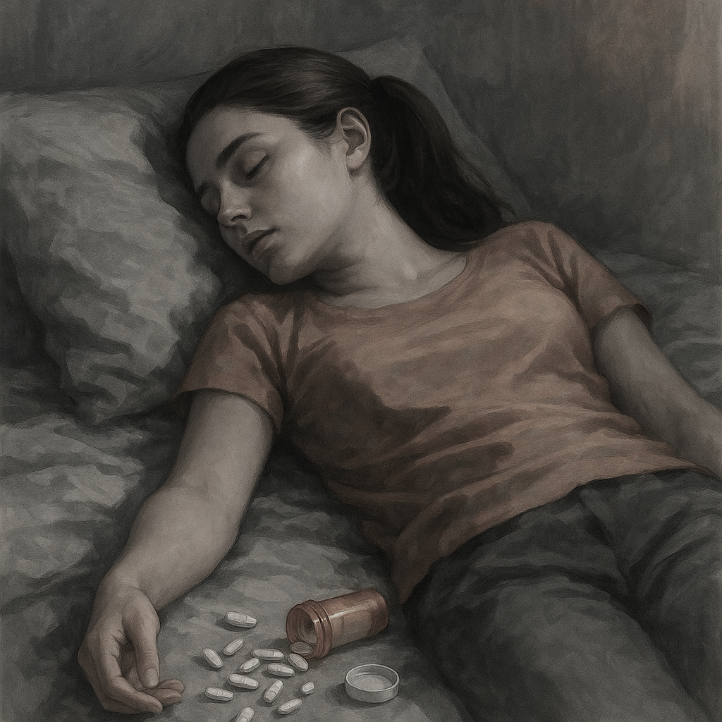
Caso clínico:
Febrero/24 →visita domicilio materno:
Deterioro neurológico severo
Aviso 112 → Urgencias Hospitalarias → UCI:
IOT y VM
Tto: carbón activado, bicarbonato, NAC, fluidoterapia, DVA, etc
Analítica:
GOT 14.612, GPT 12.587, LDH 14.000 (UI/L)
INR 5.06
pH 6.9, láctico 8 mmol/L
Niveles paracetamol elevados (76 ugr/ml),
Benzodiacepinas ++
Traslado UCI de HU Badajoz (UTH)
Notes:
10/22/25
3
3
Es encontrada en domicilio con deterioro neurológico y relajación de esfínteres, sin que su madre pueda determinar con precisión la última vez que fue vista consciente.
No restos de OH, tóxicos
Medicación habitual en domicilio, no envases de otros productos
Mas Adelante recogido en historia compra de paracetamol en farmacia cercana: interesante el debate de si deberían venderse envases de menos unidades, como en Reino Unido.
Nota: se realizó estudio de hepatopatía, todo negativ.

Slide 4

Evolución desfavorable:
Intensivistas
CHBP
Forense
Psiquiatría
Hepatología
Empeoramiento analítico:
Acidosis sin respuesta > 24 h (pH 7.1)
Lactato 6.1 mmol/L
MELD 36
Deterioro clínico:
Fracaso renal anúrico (TCRR)
DVA dosis altas
Pruebas de imagen:
TC cráneo: sin edema cerebral
TC abdominal: sin hallazgos patológicos
Creatinina 4.52 mg/dL
INR 6.2
Sin trasplante → elevada mortalidad
Tras trasplante→ pronóstico incierto
¿ Consentimiento?
¿ Adherencia?
¿ Riesgo recurrencia?
Notes:
- Los pacientes que cumplen criterios de trasplante, pueden tener una sv de un 20-30% con el tratamiento de soporte en uci
En el Reino Unido, los criterios de selección de LT se han revisado y recalibrado, (UKRC). Para los criterios de paracetamol, se han reducido los umbrales de pH arterial y se han aumentado los de lactato en sangre. Se ha introducido un criterio de trasplante adicional (categoría de selección número 4) para dar más alcance al juicio clínico, reconociendo que algunos pacientes pueden morir sin cumplir los criterios estándar. Para los casos sin paracetamol, se establecen diferentes umbrales de marcadores de laboratorio para causas favorables y desfavorables, y se permite la lista de espera para algunos casos específicos antes de la aparición de la EH ( es decir , etiología idiopática o reacciones medicamentosas idiosincrásicas con inicio gradual de la enfermedad, ictericia intensa, coagulopatía significativa y disminución del volumen hepático). La validación externa del UKRC ha sido limitada, pero hasta la fecha las indicaciones muestran un buen rendimiento, con especificidad mantenida y mayor sensibilidad.

Slide 5

Valoración urgente Psiquiatría:
Paciente encefalopática →Entrevista madre
Revisión de Hª Clinica:
Posibilidad elevada arrepentimiento (tr. personalidad)
Patología tratable, recuperable
Apoyo psicosocial→ Buena adaptación al CRR
Adherencia:
No tóxicos
Cumplimiento terapéutico previo
No existe por su patología Psiquiátrica contraindicación absoluta
Compromiso seguimiento estrecho.
Notes:
10/22/25
5
5
EASL:
La evaluación psicológica del paciente suele ser difícil en el tiempo disponible, debido al contexto de emergencia y la presencia de EH. En este contexto, la decisión de trasplantar o no se basa en aspectos específicos como el cumplimiento esperado, la situación familiar o el entorno.
Además, algunas causas de IHA afectan comúnmente a pacientes considerados en riesgo de incumplimiento de la medicación y la hospitalización. Por ejemplo, la hepatitis B aguda puede ser consecuencia del consumo de drogas por vía intravenosa. Algunos pacientes pueden tener antecedentes sugestivos de dependencia a otras sustancias, aunque no sean responsables de la insuficiencia hepática. Durante la toma de decisiones, se deben tener en cuenta varios factores: la edad del paciente, los antecedentes de intentos de suicidio y la falta de cumplimiento de cualquier tratamiento médico previo. Es fundamental obtener información de familiares y amigos del paciente, médicos de familia y psiquiatras, y solicitar la opinión de todos los miembros del equipo multidisciplinario.
En la IHA, se pueden descartar algunas contraindicaciones clásicas para el trasplante hepático en la enfermedad hepática crónica, como el intento de suicidio, el consumo actual de alcohol o drogas y una vida psicosocial caótica. Por lo tanto, la decisión de trasplantar o no, basada en factores psicosociales, es compleja y requiere documentación y justificación claras. Sin embargo, el pronóstico a largo plazo es favorable, con altos niveles de cumplimiento terapéutico . Es probable que exista una variación considerable entre centros y países. En todos los casos, se deben realizar esfuerzos importantes para reconstituir el entorno médico y psicosocial del paciente y garantizar el apoyo psicosocial, independientemente de si se somete o no a un trasplante de hígado.

Slide 6
Psiquiatría y Trabajador Social:
Guía | Psiquiatría | Trabajador social
EASL – Clinical Practice Guidelines on Liver Transplantation (2024) | Selectiva (obligatoria en ALD) | No explícito
AASLD – Evaluation for Liver Transplantation in Adults (2014) | Selectiva (trastorno mental, abuso sustancias) | No explícito
BSG/BLTG – UK Adult LT Guideline (2020) | Selectiva según riesgo | No explícito
BC Transplant – Clinical Guidelines for Liver Transplantation (2023) | Selectiva según riesgo | Sí, explícito
Mayo Clinic – Liver Transplant Protocol (2023) | Selectiva según riesgo | Sí, explícito
Nuestra UTH : valoración sistemática todos candidatos
Beneficios:
“Rescate de pacientes”
Solucionan barreras (ej. vivienda inadecuada→ gestión recursos)
Detección “riesgos ocultos”
Adherencia (problemas económicos → activan ayudas)
Conductas fraudulentas, consumo activo no declarado
Notes:
BC es canadiense
Todas las guías recomiendan evaluación psicosocial. Pero he buscado de forma explícita el psiquiatra y trabajadores sociales.
En nuestra Unidad, desde 2019 se realiza de forma sistemática una valoración por psiquiatría y trabajo social a todos los pacientes candidatos a trasplante hepático.

Slide 7

Médico Forense
Información verbal (no vinculante):
Familiares→ aceptar y firmar el consentimiento informado del TH
Desacuerdo (mismo parentesco)→ juez guardia → Audiencia rápida
 | Médico Forense | Médico Especialista en Medicina Legal y forense (MIR)
Dependencia | Ministerio de Justicia | SNS Servicio de Medicina legal (plantilla propia, hospitales)
Funciones | Investigación judicial (autopsias, informes periciales, víctimas/detenidos) | - Asesoría médico-legal a profesionales - Comités éticos Sanidad mortuoria Gestión reclamaciones
Servicios de Medicina Legal en Hospitales: función esencial clínica, ética y administrativa.
Ley 41/2002, de 14 noviembre
Real Decreto 1723/2012
Notes:
LEGISLACIÓN VIGENTE EN TRASPLANTES: El Real Decreto 1723/2012:
- Establece requisitos voluntariedad y consentimiento informado para trasplantes.
- Recomienda decisiones complejas → comités multidisciplinares (consideraciones médicas, éticas, legales y psicosociales)
- Ofrece garantías pero desafíos interpretativos en situaciones límite
Dónde funcionan como servicio integrado
(Dependientes del propio hospital de sanidad pública)
Ejemplo destacado: Hospital Clínico San Carlos (Madrid), Arraixaca de Murcia
Otros hospitales tienen implementados servicios de asesoramiento médico-legal, implicados en comité éticos y elaboración de protocolos clínico-legasles (Puerta de Hierro, Vall dhebrón, Reina Sofía, Clinic de Barcelona→ PREGUNTAR ALLI
.

Slide 8
Resultados del TH por FHA (sobredosis intencionada de paracetamol)
SV a 1 año | 85–90% | Karvellas et al., 2023, Hepatology Bernal et al., 2018, J Hepatol O’Grady et al., 2015, Gut Karvellas et al., 2010, Liver Int
SV a 5 años | 70–80% | Bernal et al., 2018, J Hepatol Karvellas et al., 2010, Liver Int
Antecedentes psiquiátricos | 55–90% | Baker et al., 2024, World J Transplant Simmons et al., 2020, Dig Dis Sci Karvellas et al., 2010, Liver Int
Intentos autolíticos previos | 20–30% | Simmons et al., 2020, Dig Dis Sci Karvellas et al., 2010, Liver Int
Reintentos de suicidio post-TH | ≈5–6% | Karvellas et al., 2010, Liver Int
Mortalidad por suicidio post-TH | ≈1–3% | Goodarzi et al., 2022, HPB Karvellas et al., 2010, Liver Int
Pérdida de adherencia (IMS) | 20–30% | DeVito Dabbs et al., 2021, Liver Transpl Dew et al., 2018, Am J Transpl Denhaerynck et al., 2017, Transpl Int
Desestimado TH “contraindicación psiquiátrica absoluta” | 8–10% | Baker et al., 2025, World J Transplant Simmons et al., 2020, Dig Dis Sci
La SV tras TH hepático es equiparable otras etiologías.
Menor adherencia terapéutica.
PRECISAN APOYO Y SEGUIMIENTO ESTRECHO

Slide 9
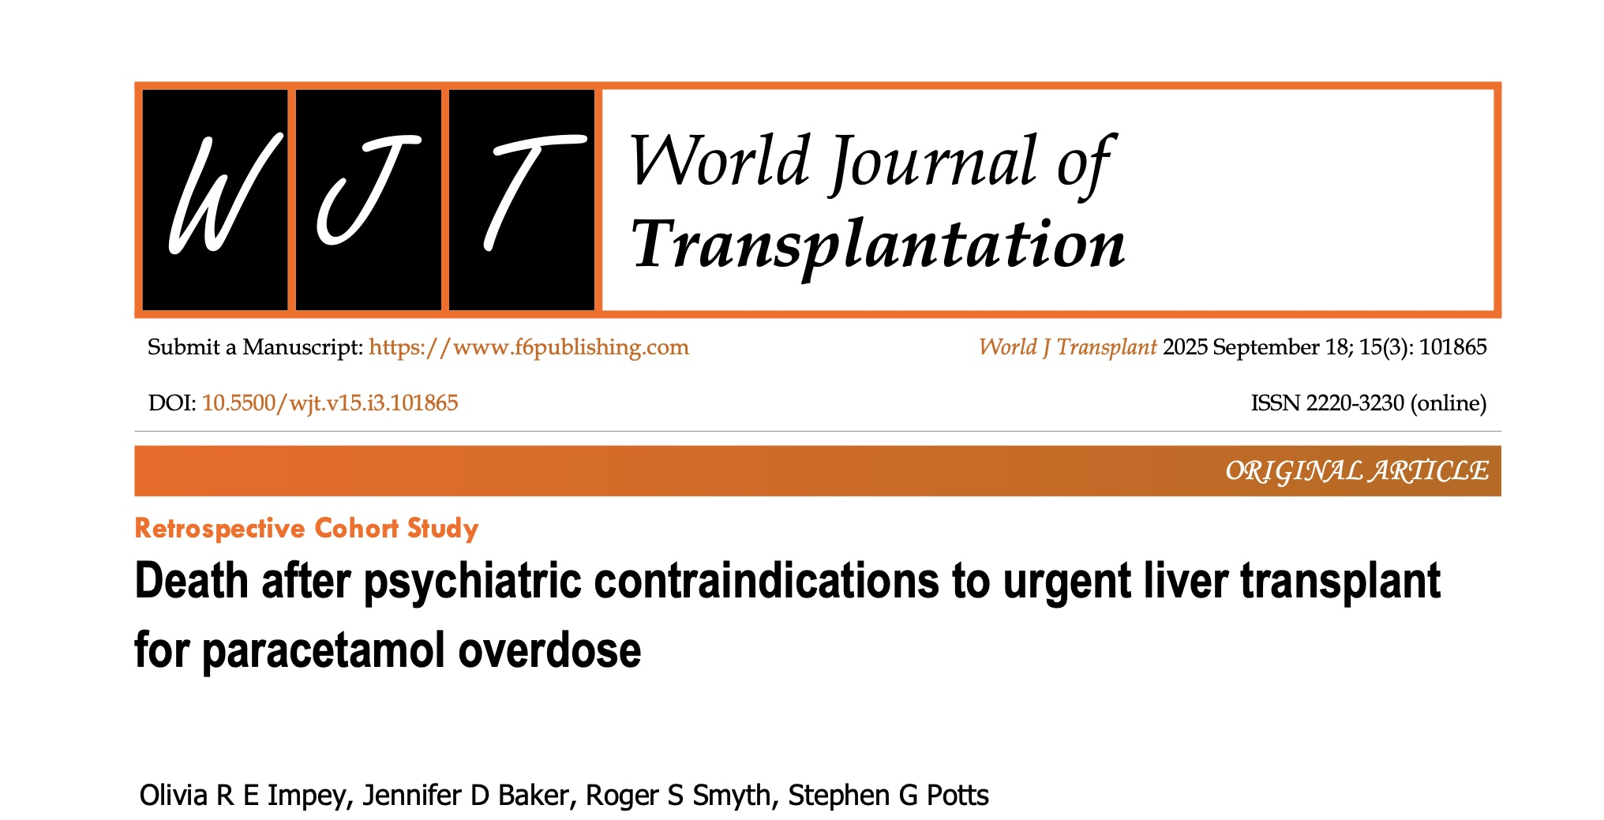
Retrospectivo (2006–2024)
Reino Unido, unicentro
524 pacientes evaluados para TH (FHA paracetamol)
Contraindicaciones absolutas:
> 5 autolesiones previas
Dependencia tóxicos activa severa
Trastorno mental grave refractario
No adherencia médica repetida
Rechazo explícito al TH
Mortalidad total (sin TH) | 102 pacientes (19,5% de la cohorte)
Excluidos por contraindicación psiquiátrica absoluta | 46 pacientes (8,8% cohorte; 45% de las muertes)
Sexo | 59% mujeres
Edad media | 44,6 años (rango 19–72)
Conclusión:
La evaluación psiquátrica puede limitar el acceso al trasplante y suponer una mortalidad significativa
Se necesitan criterios homogéneos
Notes:
A muertes ocurridas durante el ingreso índice , antes del alta y sin llegar a trasplantarse
“contraindicación absoluta” (marco local)
≥5 episodios de autolesión deliberada (salvo muy antiguos).
Dependencia de sustancias activa y grave/caótica.
Trastorno mental crónico, grave y de mal pronóstico (refractario o que compromete la capacidad).
No adherencia médica/psiquiátrica repetida.
Rechazo explícito al TH con capacida
En el Reino Unido, un estudio de 18 años sobre 524 pacientes evaluados para trasplante tras sobredosis reveló que el 8,8 % (n = 46) eran médicamente aptos pero se les excluyó por contraindicación psiquiátrica absoluta, y fallecieron durante la misma hospitalización. Representaron el 45 % de todas las muertes en episodio.
Esto muestra cómo la evaluación psiquiátrica, en contexto de recursos limitados, puede limitar el acceso al trasplante y desencadenar una mortalidad significativa.

Slide 10

¿ Cómo creéis que habrías actuado en vuestra Unidad de trasplante?
Dada la edad y valoración psiquiátrica favorable, habríamos incluido a la paciente en código 0.
Por los antecedentes psiquiátricos y numerosos intentos autolíticos, habríamos desestimado el trasplante.
Tenemos opción de recibir asesoría legal (Servicio de Medicina Legal/ otros) para orientar nuestra decisión.

Slide 11


¿ Cómo actuamos en nuestra situación?
”Inclinaron la balanza”:
Valoración favorable Psiquiatría
Edad paciente
Expansión de criterios en otras situaciones:
Receptores añosos, FRCV
CHC, ColangioCa
Metas CCR, etc
“Deuda moral”
Contacto continuo todo el equipo
No unanimidad
Si consenso (cada miembro apoya decisión grupo).
Inclusión en lista activa de trasplante hepático: código cero
Notes:
Deuda Moral: gran parte de la patología pisiquiátrica y sufrimiento de la paciente se debía a un retraso en el diagnostico de su enfermedad de base, en una edad muy vulnerable (tardó más de un año en iniciar tratamiento).
UNANIMIDAD
CONSENSO:
- No unanimidad, pero cada miembro acepta y apoya la decisión del grupo
- Problema: puede retrasar toma de decisiones
MAYORÍA
- Más de la mitad del equipo
- Rapidez, tiempo crítico
- Avanzar cuando consenso es inalcanzable

Slide 12
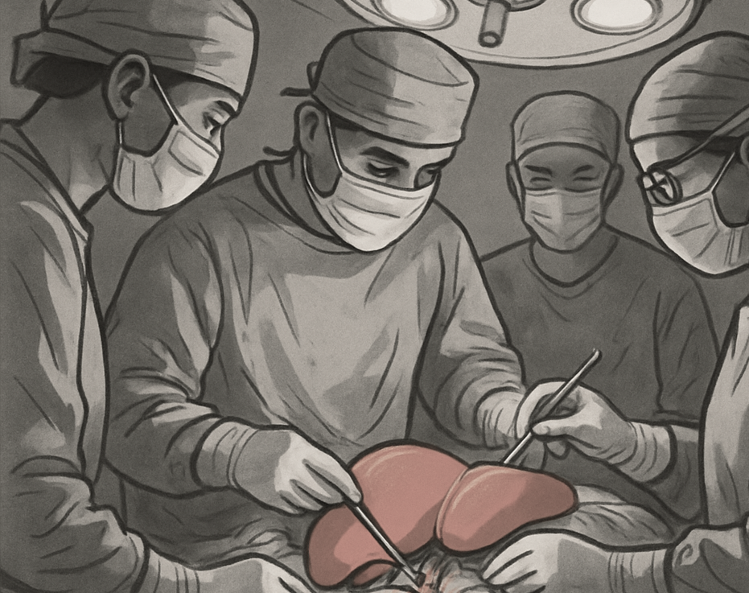
Inclusión en lista activa de trasplante hepático: código cero → donante < 24 h
Donante ME:
73 años
Inmunosupresión:
Inducción Basiliximab y esteroides.
MMF (1º día) y tacrolimus (5º día).
UCI:
Repiratorio:
Distres respiratorio
Neumonía bilateral, derrame pleural: toracocentesis
Diálisis intermitente durante 2 semanas
¿ Y la evolución psiquiátrica?
Notes:
Gastroparesia → nutrición parenteral total primeros 7 días

Slide 13
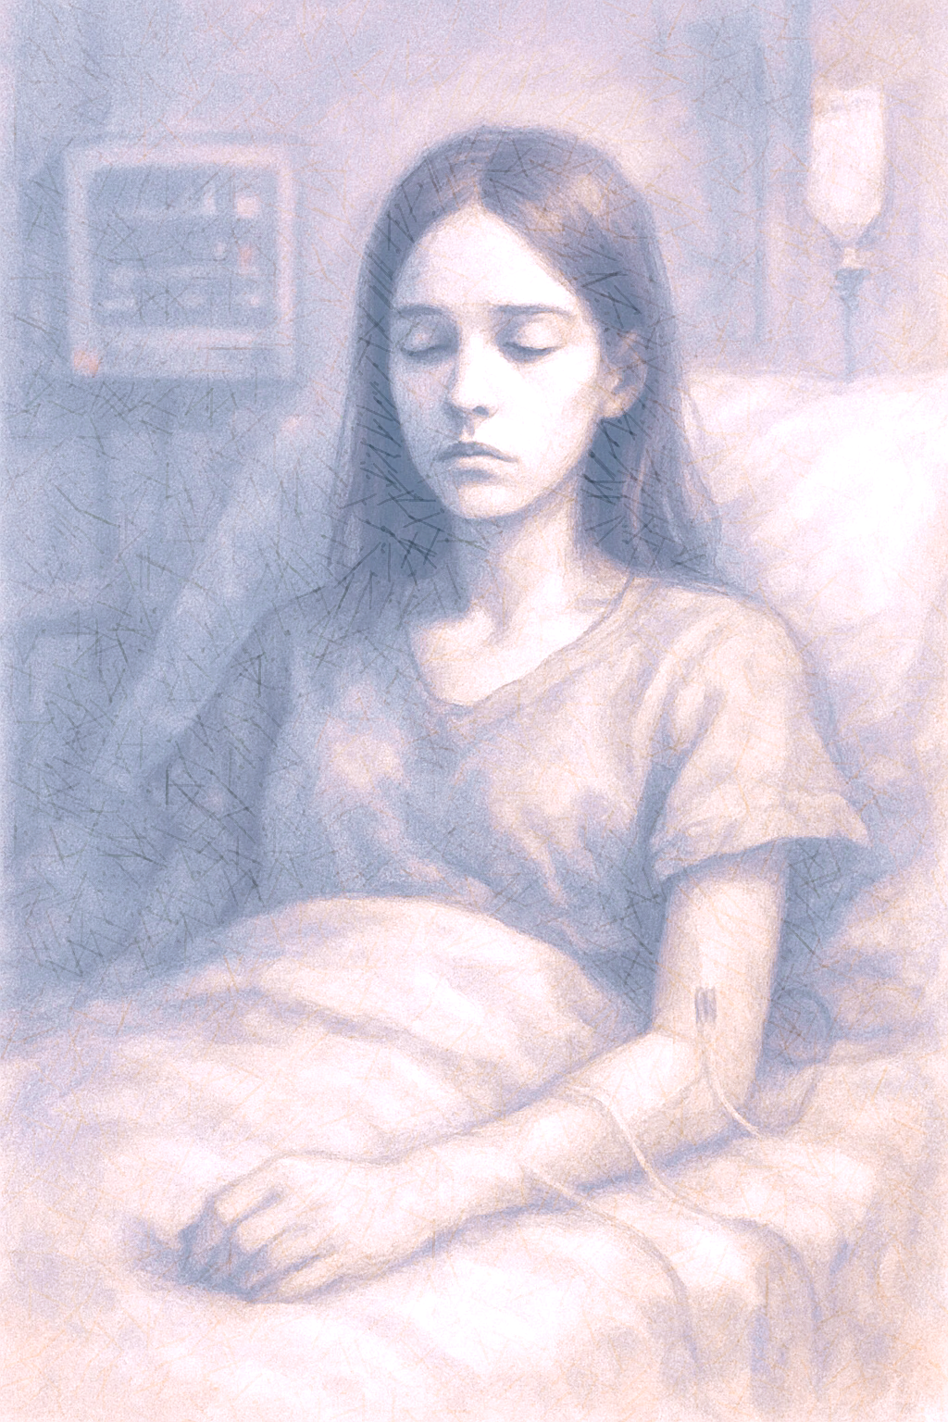
Postrasplante inmediato:
UCI:
Mutismo voluntario (7 días) → terapia intensiva
Planta de hospitalización
Expresa arrepentimiento
Consciente de la gravedad
Menor labilidad emocional. No ideas autolíticas
Proyecto vital conservado
ALTA A DOMICILIO MATERNO (23 días posTH)
Adherencia: Tratamiento , revisiones
Situación Psiquiátrica y Social:
Convivencia fallida con familiares
Junio/25 solicita ingreso en CRR
No intentos de autolisis
Notes:
10/22/25
13
13
- Muchos de estos ingresos fueron involuntarios.

Slide 14

Conflicto bioético
Discusión

Slide 15
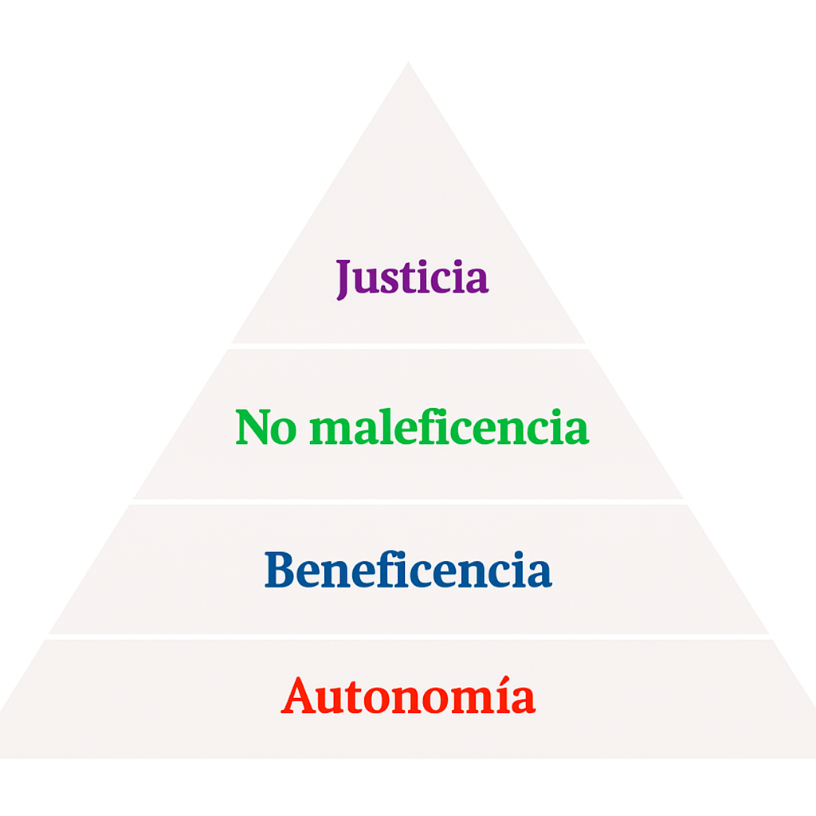
Principios bioéticos:
Ordenación jerárquica
Justicia:
No Maleficencia:
Distribución equitativa
órganos .
Evitar daño paciente
Beneficencia:
Autonomía:
1ª ética
de mínimos
Actuar mejor interés del paciente
Respeto capacidad de decisión paciente.
Transparencia y Veracidad:
Confidencialidad:
Comunicación clara riesgos, beneficios , expectativas .
Protección de la información (solo el personal involucrado).
2ª ética de máximos
Solidaridad y Altruismo:
Responsabilidad y
Competencia Profesional:
Fomento de la donación altruista.
Formación continua
Notes:
Estos cuatro principios representan el fundamento de la bioética médica y deben aplicarse de manera integral al evaluar casos complejos como el que nos ocupa.
Los principios interactúan entre sí y dependiendo de las circunstancias pueden cambiar de jerarquización buscando un equilibrio entre ellos

Slide 16
Enfoques éticos:
Deontología (ética basada en el deber):
Resoluciones basadas en deberes/reglas, independientemente de las consecuencias
Ej: norma 6 meses de abstinencia→ no se trasplanta en ningún caso sin cumplimiento
Consecuencialismo (ética basada en resultados)
Prioridad para trasplante a los pacientes con mayor probabilidad de beneficio
Ética deliberativa
Método práctico para toma de decisiones en equipo
Notes:
Las dos primeras provienen del estoicismo y la última basada en la ética aristotélica.

Slide 17

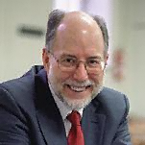


Ética deliberativa
Profesor Diego Gracia
Médico Psiquiatra y Filósofo
ESCUELA ESPAÑOLA DE BIOÉTICA CLÍNICA
“ La ética no consiste en aplicar recetas, sino en deliberar con prudencia entre lo posible, lo justo y lo razonable”
Notes:
Inspirada en el médico y filósofo Diego Gracia. Referente en bioética clínica

Slide 18
Metodología deliberativa
Identificación del dilema
Análisis principios bioéticos en conflicto
Cursos de acción (posibles actuaciones)
Validación de la decisión
Decisión más prudente y justificada
Modelo para tomar decisiones clínicas ante conflictos complejos
Integra valores éticos, clínicos, legales y sociales
Busca mejor opción: paciente y sociedad
Diálogo razonado
Ponderación de valores
Prudencia clínica
Trabajo en equipo (incluir múltiples perspectivas)
Permite decisiones personalizadas y justificadas
Evita caer en la discriminación, juicios rápidos y el reduccionismo (no todo es blanco o negro)
Aporta seguridad ética e institucional
“¿Cuál es la mejor decisión posible aquí y ahora, justificable ante todos los implicados?”
Notes:
AL NOMBRAR EXPLÍCITAMENTE LOS PRINCIPIO, DEJA MÁS CLARO DÓNDE RADICA EL CONFLICTO.
Una idea que he leído, no sé donde encajarla, pero me ha resultado atractiva: el deseo de los centros de trasplante de tener altas probabilidades de éxito podría ganar más peso del que pretende la legislación y las directrices profesionales.
Flexibilidad y Adaptabilidad: Permite ajustes en la estrategia según avance la situación clínica del paciente.
Este modelo no solo orienta hacia decisiones más equilibradas, sino que también fortalece la cohesión y el entendimiento dentro del equipo médico, promoviendo una práctica clínica más ética y basada en evidencia.

Slide 19



Dilema: “¿Priorizar supervivencia individual o la justicia distributiva del órgano?”
Principios Bioéticos en conflicto:
Principio justicia distributiva
Principio de beneficencia
Asignación de recurso escaso y valioso.
¿El órgano debería destinarse a otro receptor con menor riesgo (recidiva, falta de adherencia)?.
- Ofrecer el TH aplica este principio (mayor SV)
Principio de autonomía
Suicidio = ¿Falta de autonomía o capacidad para tomar decisiones ?
Estado inconsciente, principio es ejercido por madre → ¿Es lo que la paciente hubiera elegido?

Slide 20


¿Priorizar el TH en intento autolítico?
Justicia distributiva
Autonomía del paciente
Derecho universal tratamiento
Compasión e igualdad
Sociedad
Rechaza exclusión y estigmatización pacientes (tabaco, alcohol, ADVP).
Criterios generales, aval institucional:
Casos alta complejidad = “tratamientos extraordinarios”.
Priorización recursos excede juicio clínico
Respaldo al equipo clínico
Respetar autonomía:
Toma de decisiones voluntaria e informada (más allá del consentimiento informado)
Comunicación efectiva: herramienta ética
No sólo una habilidad clinica
Tras intento de suicidio: ¿capacidad de decisión?
No supone incapacidad automática
Evaluar cada caso: comprender, razonar, expresar
Autonomía gradual y contextual
Notes:
10/22/25
20
20
El médico no debería cargar en soledad con una decisión que afecta al bien común y a la justicia del sistema sanitario., porque ahí entran consideraciones de justicia y priorización de recursos que competen al sistema y a instancias superiores, más que al juicio clínico individual.
.
En caso de urgencia máxima, la ley permite la excepción de la emergencia: permite a los médicos intervenir sin el consentimiento explícito siempres qie se justifique la necesidad de la acción y la incapacidad del paciente para otrorgar su consentimiento.
Comentar: En situaciones donde el consentimiento no puede ser obtenido de la manera tradicional, es crucial que los
profesionales de la salud documenten de manera detallada las razones por las que se optó por actuar sin el consentimiento del paciente. Esto no solo protege al médico de responsabilidades legales, sino que también manifiesta un compromiso hacia la ética y el respeto a la dignidad del paciente, incluso en circunstancias adversas.

Slide 21

Cursos acción conflictos éticos→ alternativas posibles de actuación
Cursos extremos
Opuestos o excluyentes entre sí
Priorizan claramente un principio sobre otro
Ayudan a visualizar el conflicto con nitidez
DECISIÓN MULTIDISCIPLINAR
El curso más acertado no es el que “cumple” un principio al 100%, sino el que permite respetar lo esencial de todos ellos, dentro de lo posible
Cursos intermedios
Intentar armonizar los principios en conflicto
Implican adaptaciones, medidas compensatorias
Suele ser la opción más ética y razonable en vida real
Notes:
Fundamental no absolutizar un principio sobre los demás sin justificación

Slide 22
Cursos de acción posibles
CURSO EXTREMO 1→ Realizar el TH sin condiciones especiales
Priorizamos Beneficiencia.
CURSO EXTREMO 2 → no realizar el TH
Priorizamos Justicia
Consecuencias: elevada mortalidad, conflicto ético-legal dada la posibilidad de recuperación psiquiátrica
CURSO INTERMEDIO→ TH + seguimiento reforzado
Aplicamos beneficencia
Consecuencias: opción equilibrada. Posibilidad recuperación con apoyo.
Consecuencias: riesgo psiquiátrico muy elevado sin seguimiento
Justicia: justificado si hay seguimiento estricto
Cumple valores éticos y legales
Notes:
.

Slide 23

Validación de la decisión adoptada
Pruebas de consistencia (metodología deliberativa):
Criterio de legalidad (la decisión respeta la ley)
Criterio de publicidad (se puede defender de manera pública)
Criterio de temporalidad (volveríamos a tomar la misma decisión, en una situación similar tras el análisis y aprobación de los diferentes servicios involucrados).

Slide 24

Conclusiones
La ética deliberativa guía la toma de decisiones ante casos clínicos complejos.
Los cursos de acción intermedios permiten respetar los principios bioéticos buscando una decisión equilibrada.
Los comités multidisciplinares son necesarios para la toma de decisiones, que a su vez se deben comunicar de forma comprensible y honesta al paciente.
Compartir dilemas y decisiones con otros profesionales supone una herramienta útil para afrontar conflictos éticos.
Servicios de Medicina Legal en hospitales 3º nivel (centros trasplantadores)→ofrecer asesoramiento legal en práctica clínica

Slide 25


“El pasado no siempre debe determinar el futuro,
pero la decisión debe ser prudente, colegiada y justificable”.

